Slide 1

Воспитатель: ПавловаН.В
Өскемен қ. 2015-2016 оку жылына
Усть-Каменогорск. 2015-2016 учебный год
«Өскемен қаласы әкімдірінің № 8 «Мирас» балабақша – бөбекжайы» КМҚК
КГКП «Детский сад–ясли № 8 «Мирас» акимата г. Усть-Каменогорска»
Опыт работы:
«Организация продуктивной деятельности на занятиях по конструированию из строительного материала с детьми младшего дошкольного возраста»

Slide 2

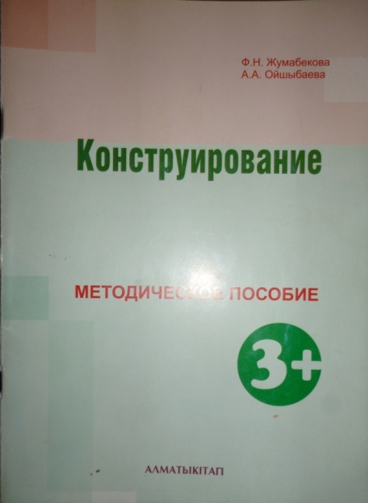

1.Конструирование является одним из важнейших и интереснейших видов детской активности и наряду с рисованием, лепкой, аппликацией объединяются понятием
«продуктивная деятельность»

Slide 3
2. Значение конструирования в развитии ребенка
Конструирование создаёт большие
возможности для умственного, нравственного,
эстетического развития детей, совершенствует
трудовую деятельность, обогащает словарный
запас и представления детей об окружающем.

Slide 4
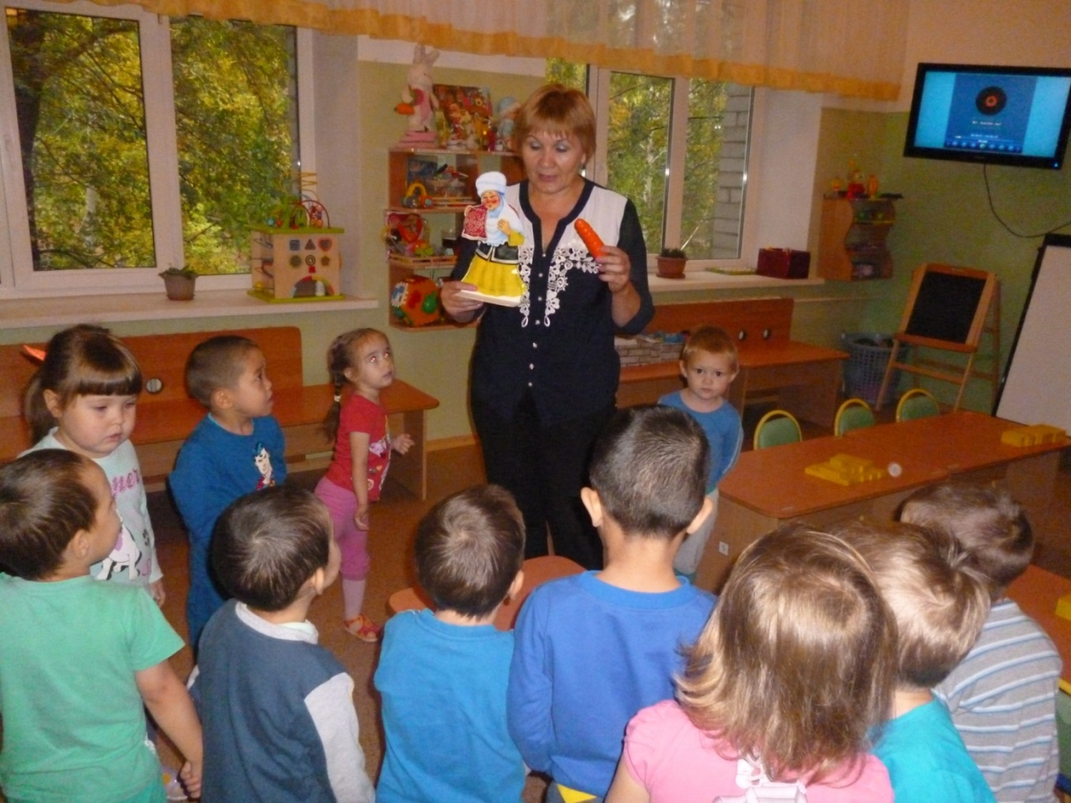
3. Организация занятий по конструированию
Свои занятия по конструированию организую в форме совместной партнёрской деятельности (взрослый и дети)

Slide 5
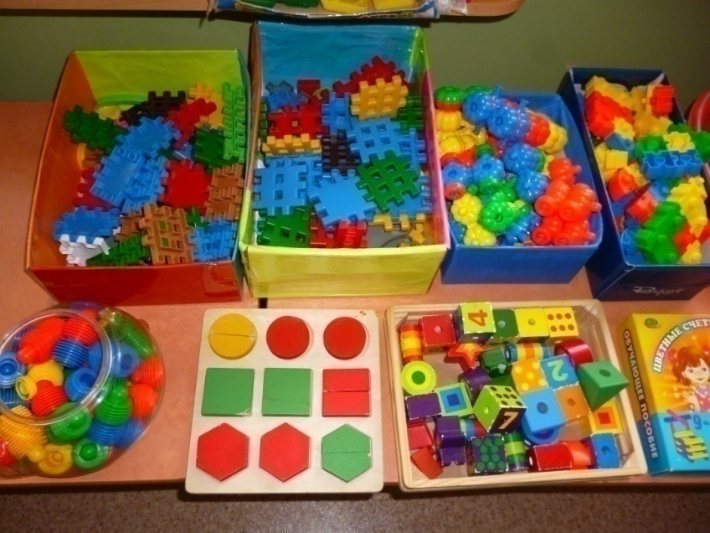
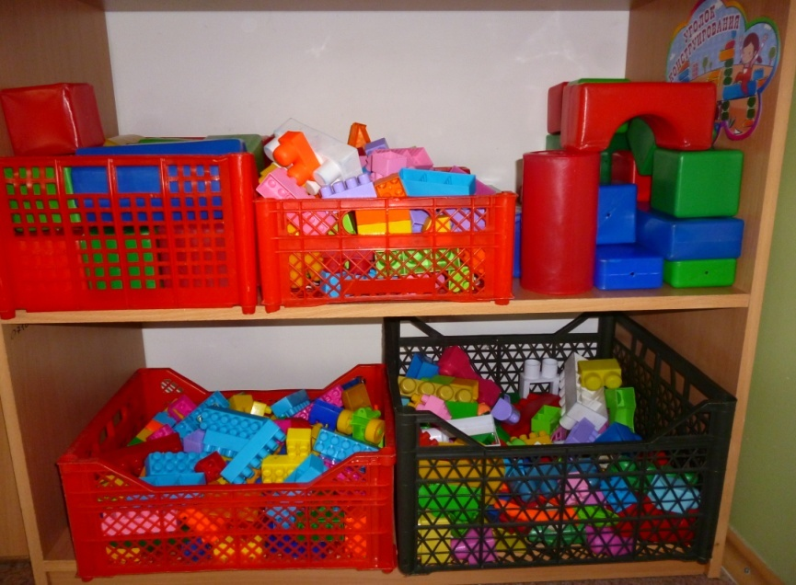
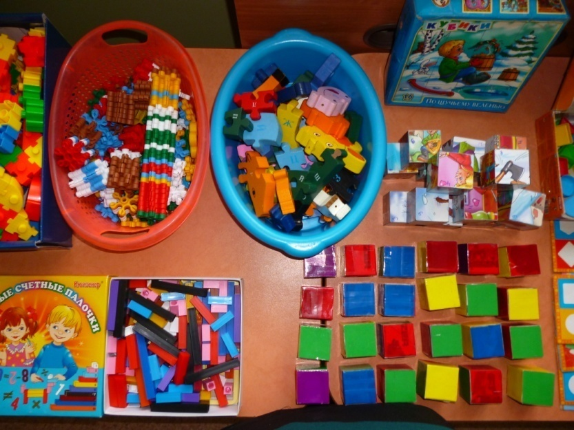
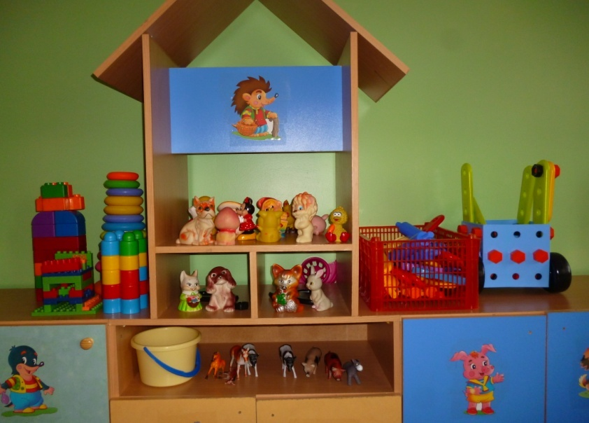
4.Предметная развивающая среда

Slide 6
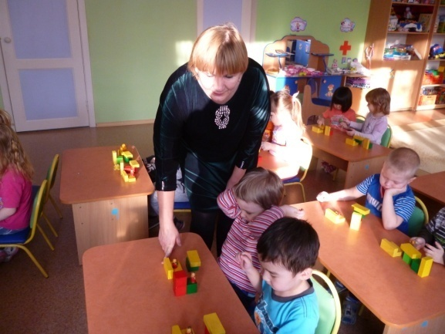
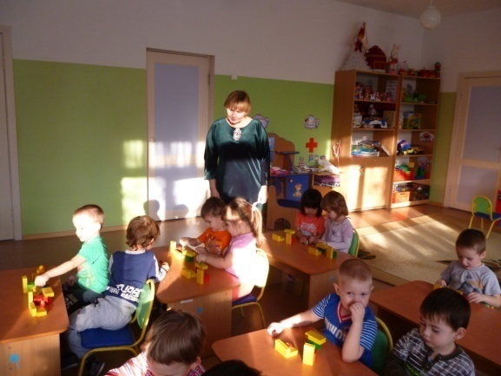
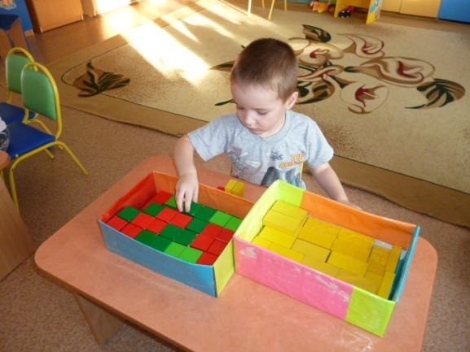
5. При проведении занятий со строительным материалом важно соблюдать последовательность, так как она учитывает нарастание степени трудности конструктивных задач, которые ставятся перед ребенком:
1.Показываю, что и как надо строить, как с постройкой можно поиграть. Свои действия поясняю словами.
2.После общего показа и объяснения предлагаю выполнить постройку под непосредственным руководством каждому ребенку, оказывая по мере необходимости дифференцированную помощь.
3.В конце занятия дети каждый раз получают сюжетные игрушки (посуду, кукол, матрешек, машины) для обыгрывания построек.
4.После обыгрывания организую уборку строительного материала и игрушек в специальные коробки.

Slide 7
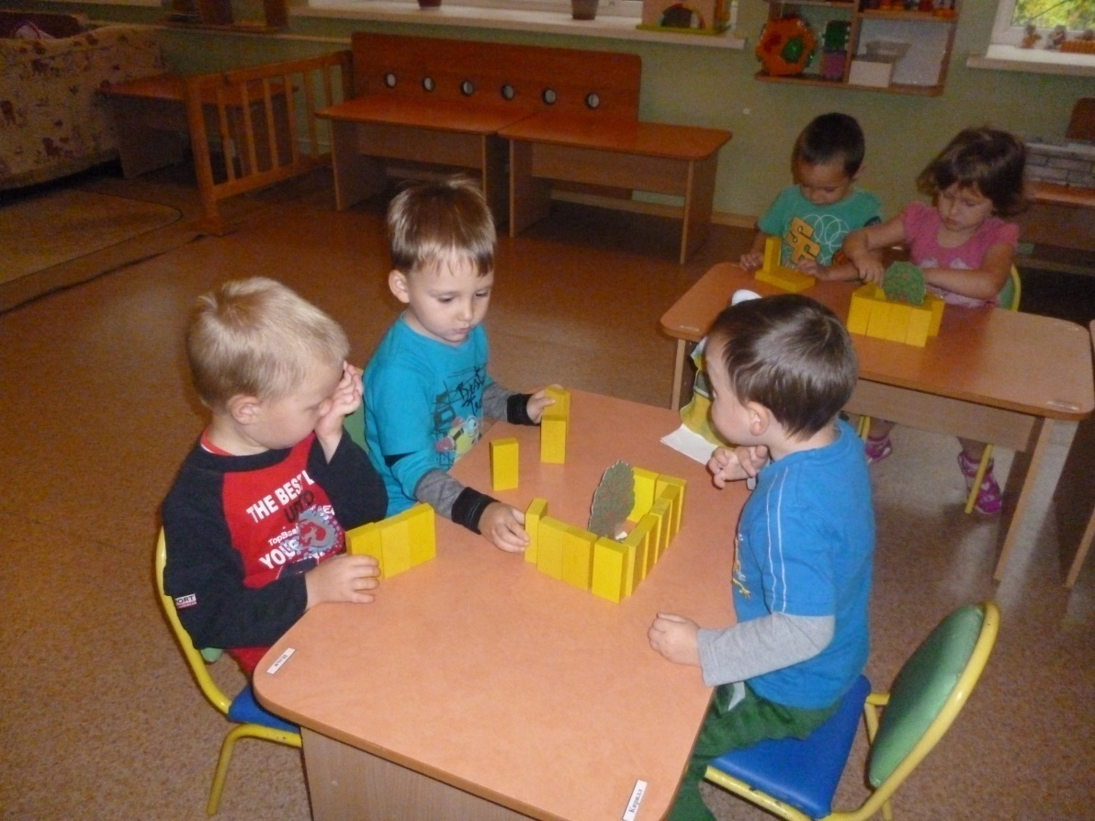
6. Опыт работы при проведении игр-занятий конструирование
из строительного материала
1. «Высокий забор вокруг фруктового сада» научились выполнять построение заборчика из кирпичиков.

Slide 8
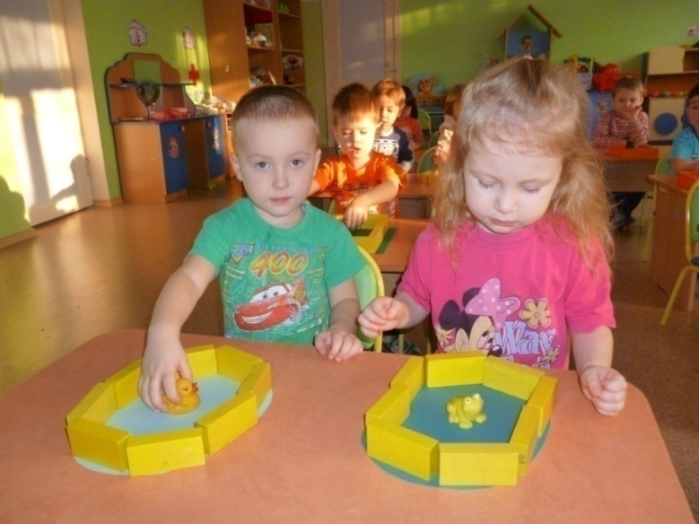
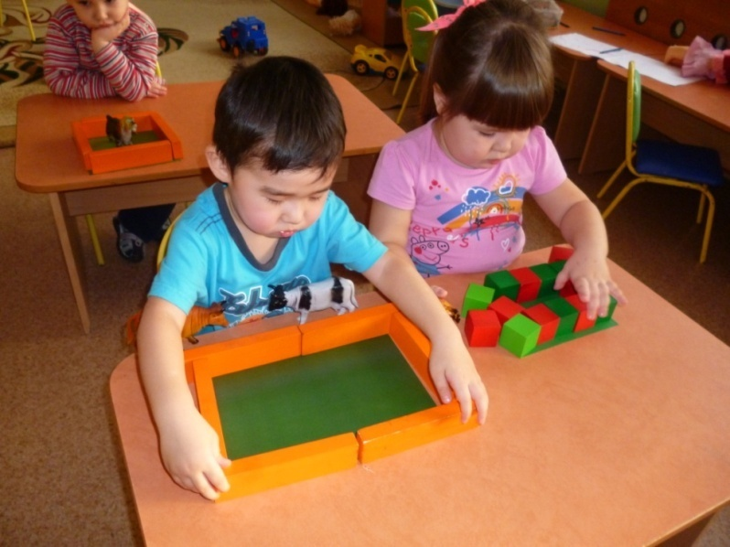
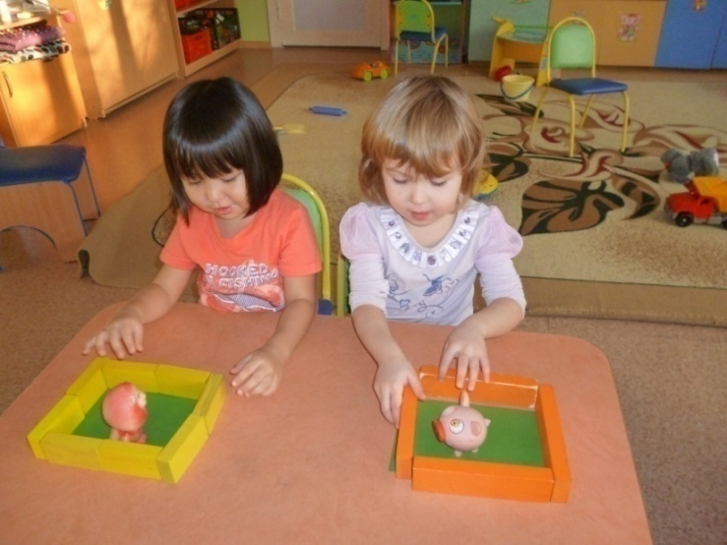
2. «Загородки для домашних животных», «Загородка для уточки», дети научились сооружать простейшие постройки из деталей разного цвета и формы по кругу и по периметру четырёхугольника.

Slide 9
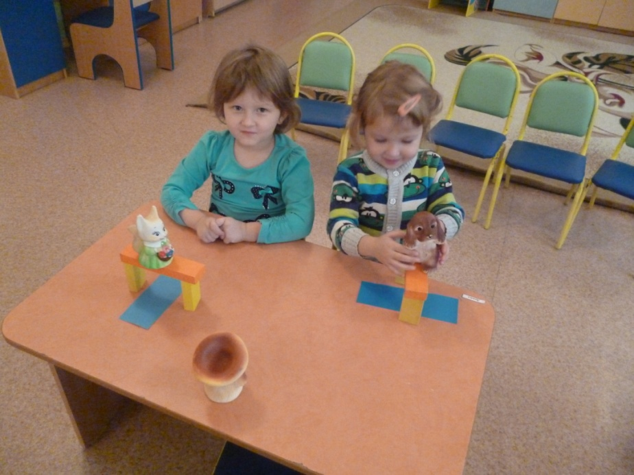
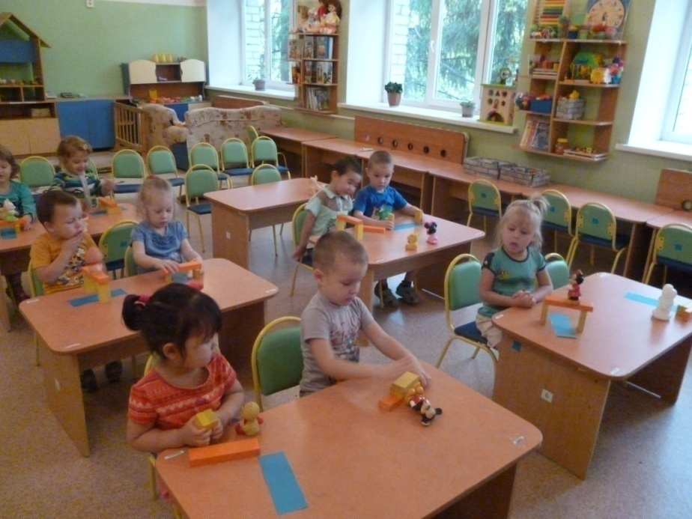
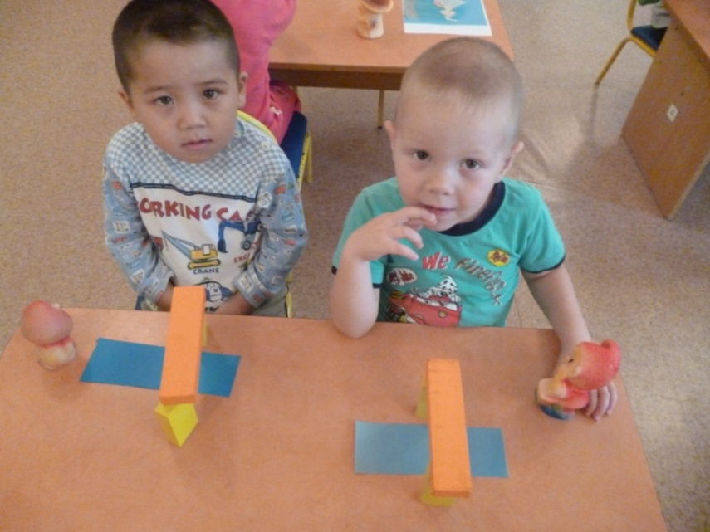
3. «Мост через реку», дети научились строить мост из строительных деталей деревянного строителя

Slide 10
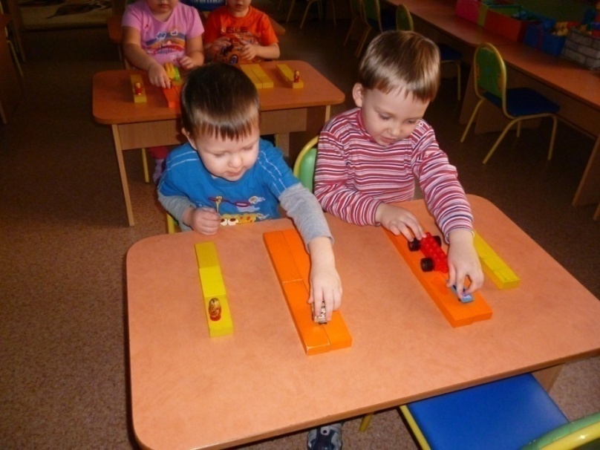
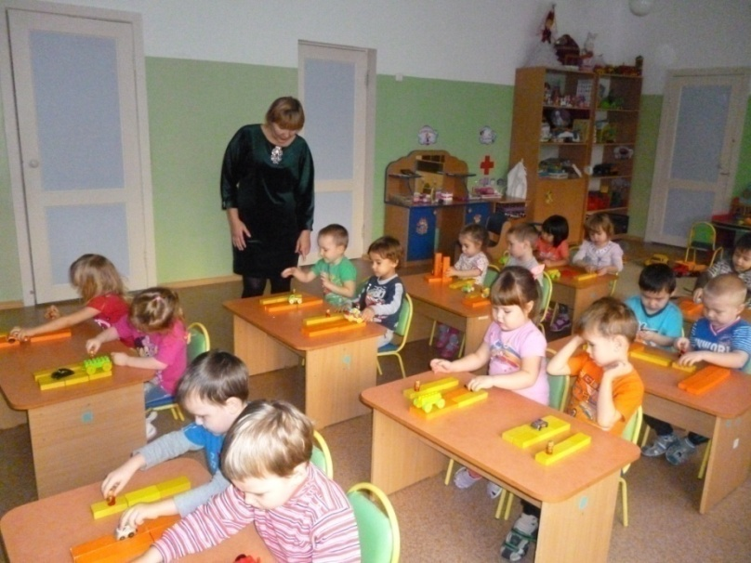
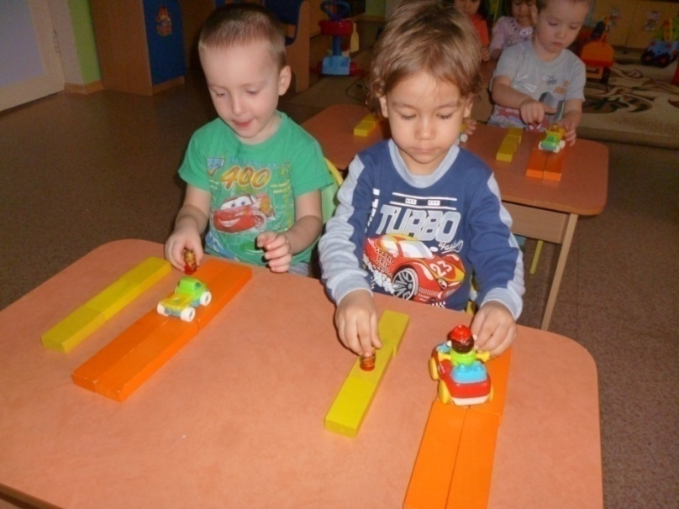
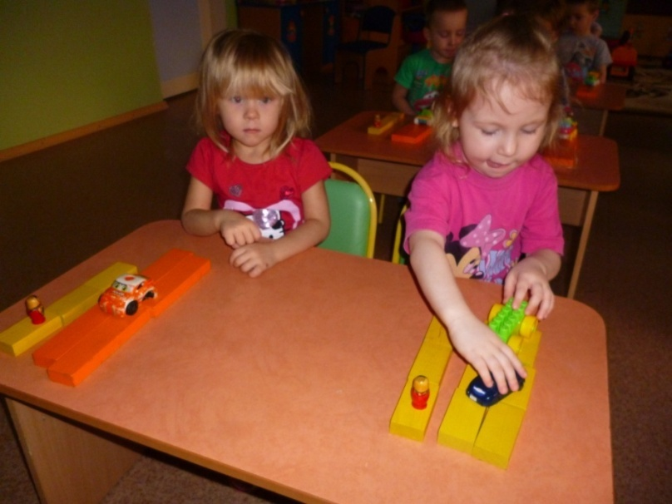
4. «Дорожки для машин и пешеходов» дети познакомились с понятиями длинная - короткая, широкая - узкая дорожки.

Slide 11
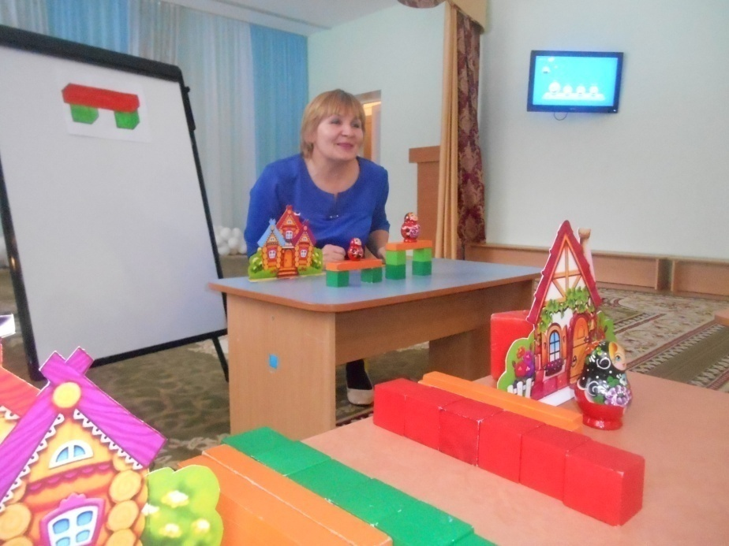
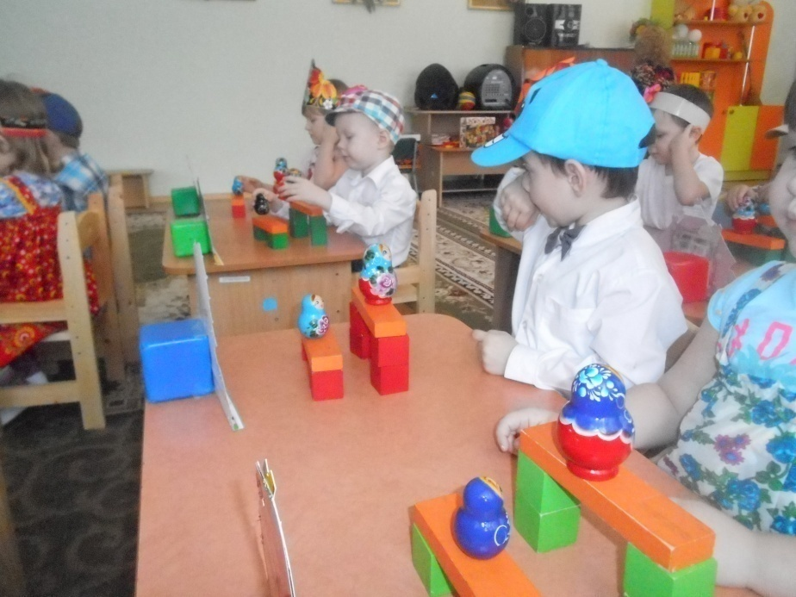
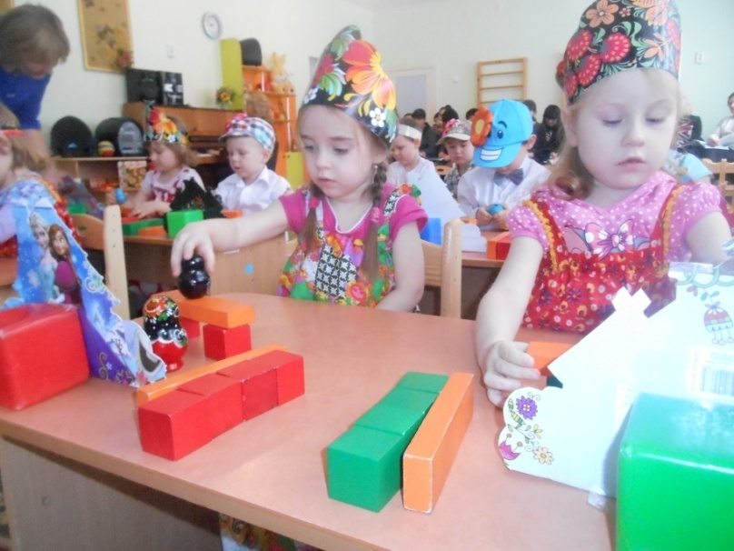
5. «Скамейки для Матрёшек» научились увеличивать постройки способом добавления деталей.

Slide 12
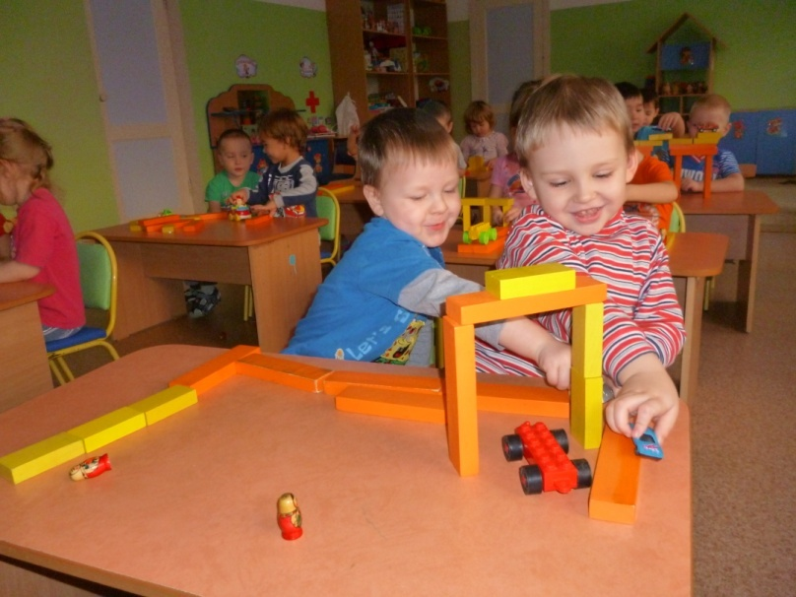
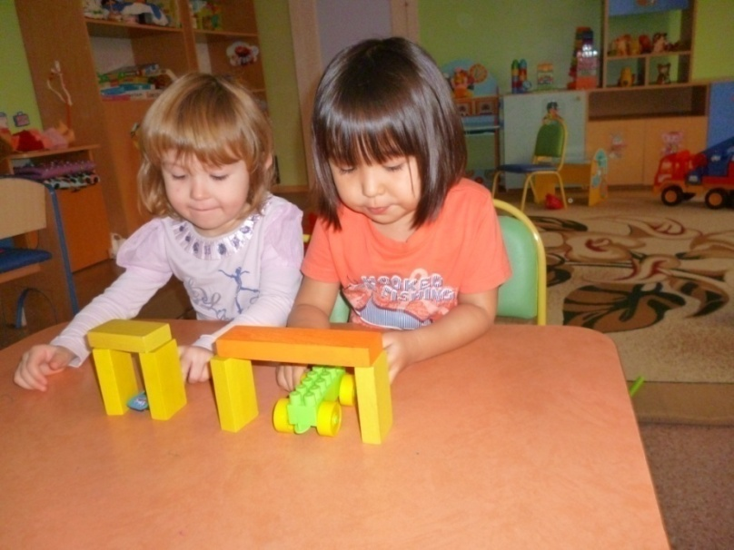
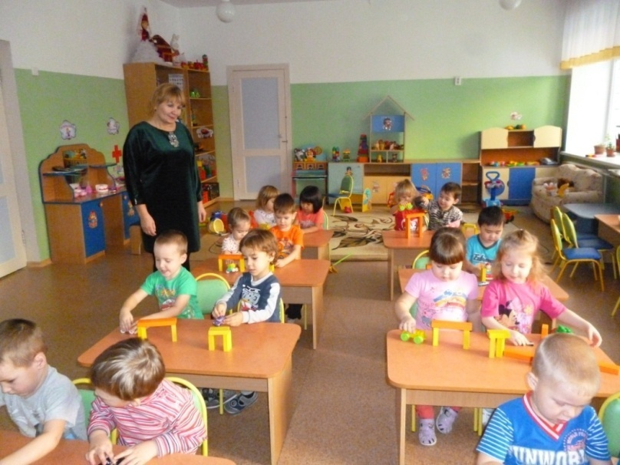
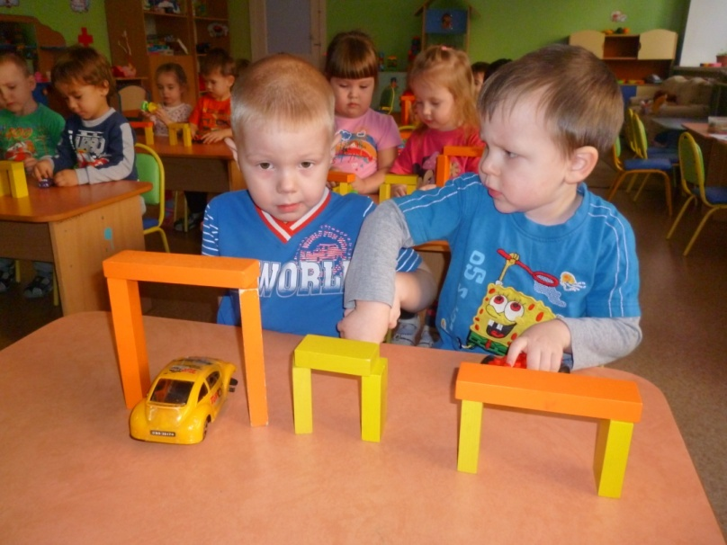
6. «Ворота» (низкие, высокие, широкие, узкие), дети научились изменять постройки, надстраивая или заменяя одни детали другими.

Slide 13
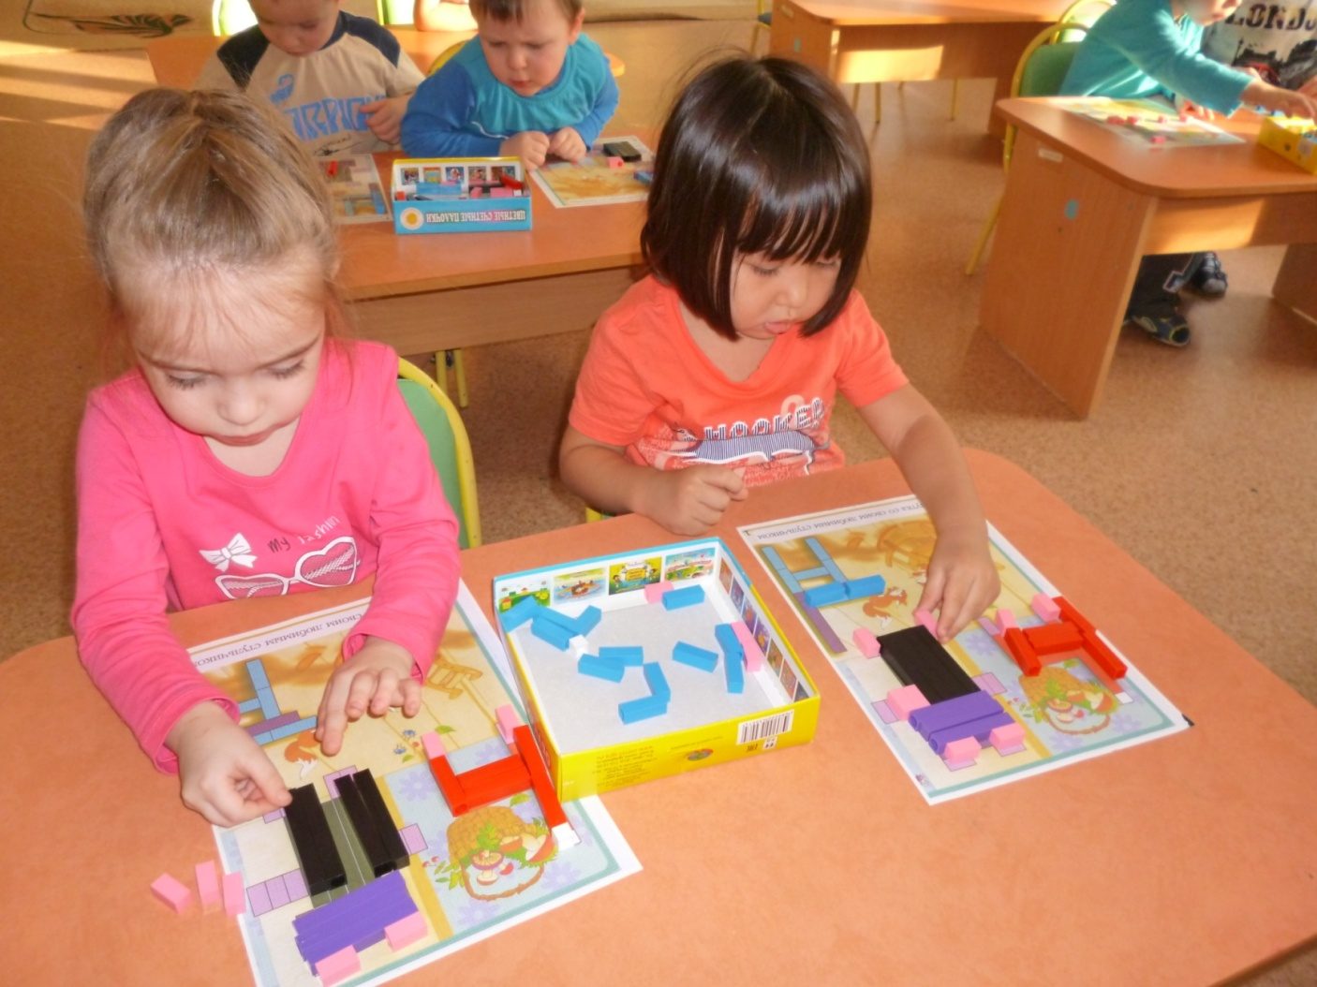
7.Конструирование по разделам программы
1.Развитие речи «Озорные малыши», дети делали подарок для
Мишутки собирали по рисунку из конструктора палочек
Кьюизенера стул.

Slide 14
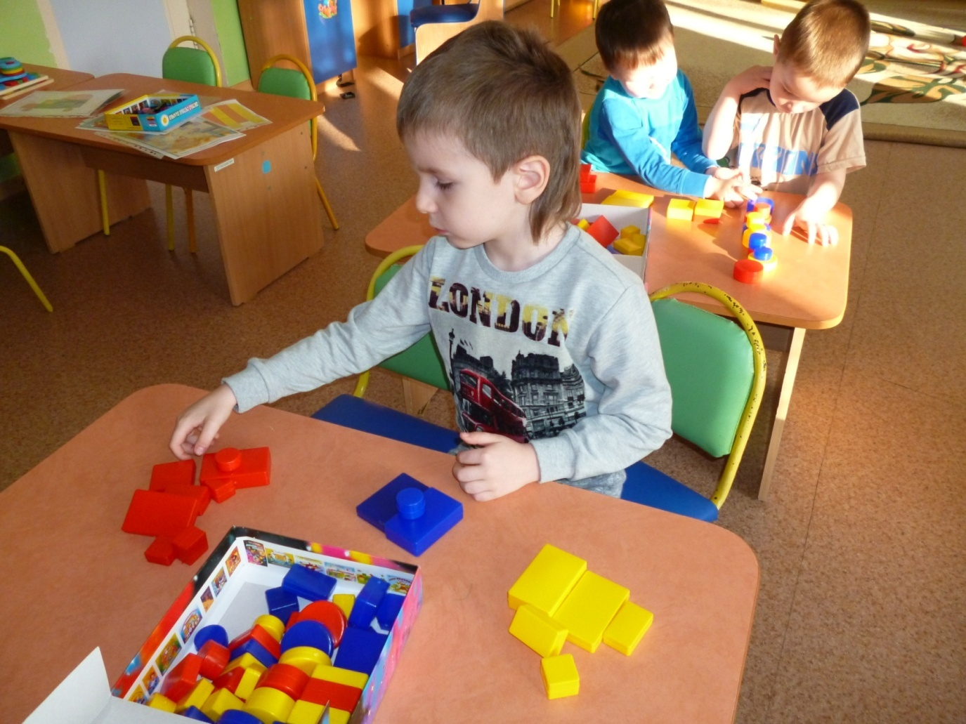
2. На занятиях по математике, для закрепления цвета, формы и величины
использовала Блоки Дьенеша.

Slide 15
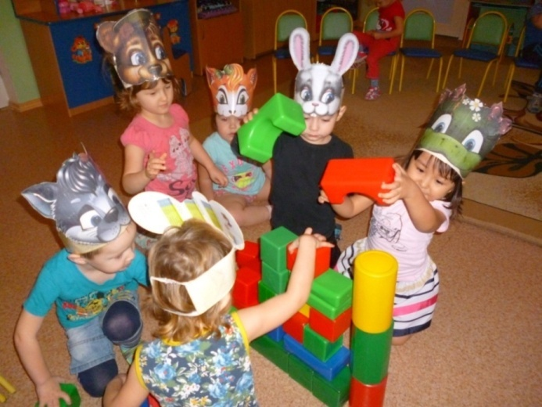
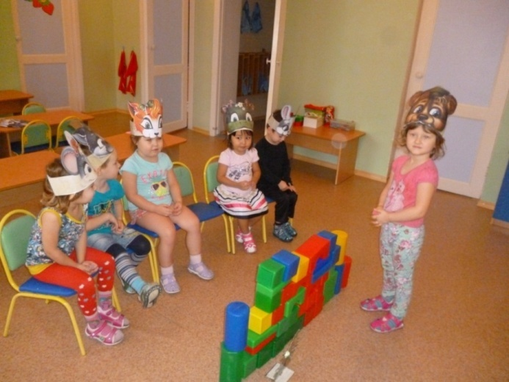
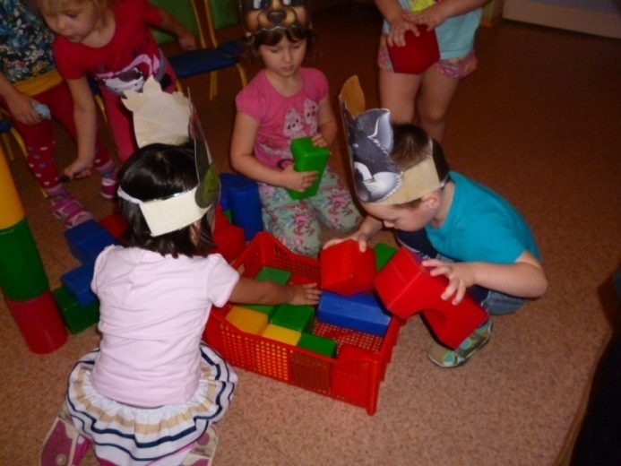
3.Художественная литература
Для обыгрывания сказки «Теремок», дети с желанием построили теремок из пластмассового конструктора.

Slide 16
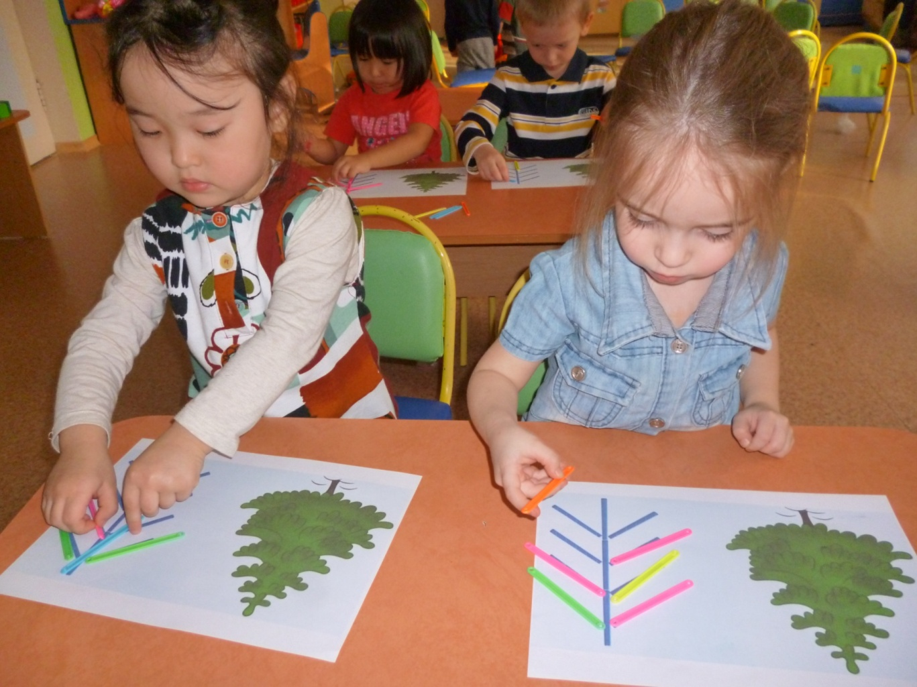
4. При разучивании стихотворения З. Александровой «Ёлочка»,
ребята выкладывали по рисунку ёлочки из счётных палочек.

Slide 17
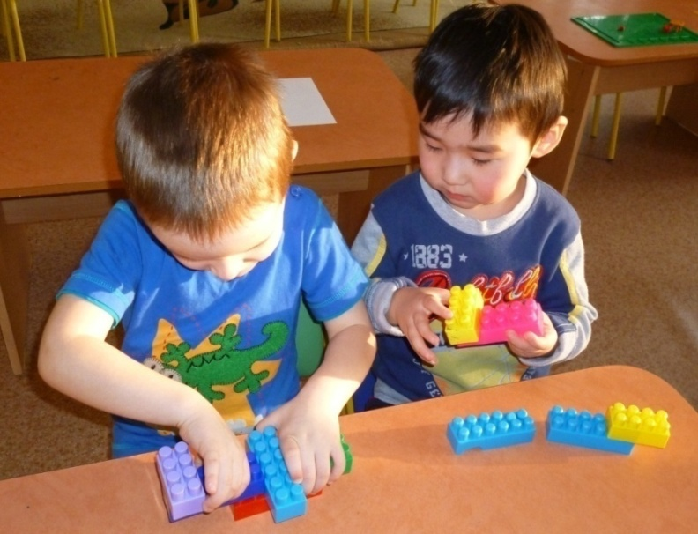
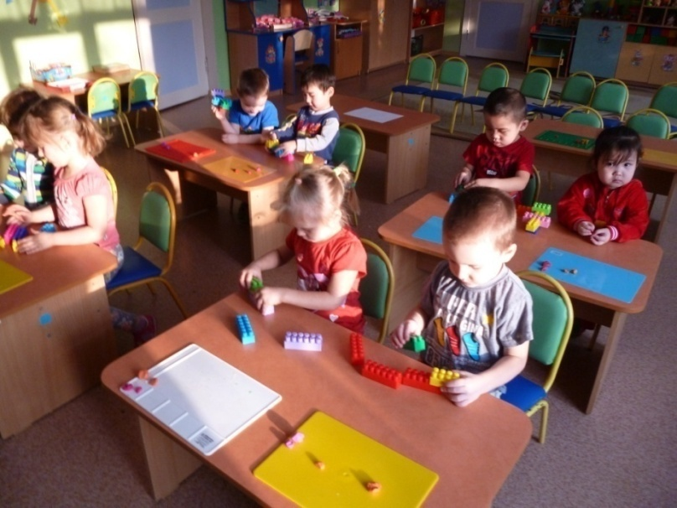
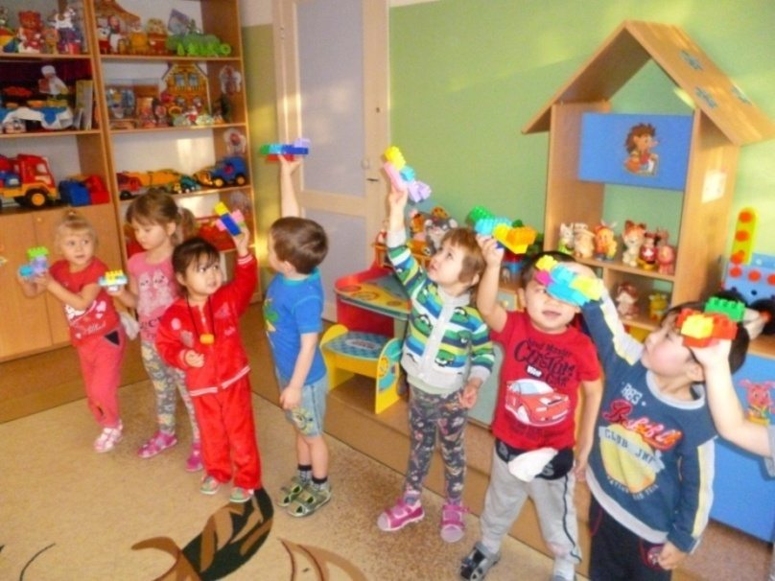
5. Дети с интересом работают по созданию лего-конструкций. Например, перед тем как слепить «Самолёт», малыши собрали самолёт из конструктора «Лего» и обыграли поделку рассказывая стихотворение А Борто «Самолёт».

Slide 18
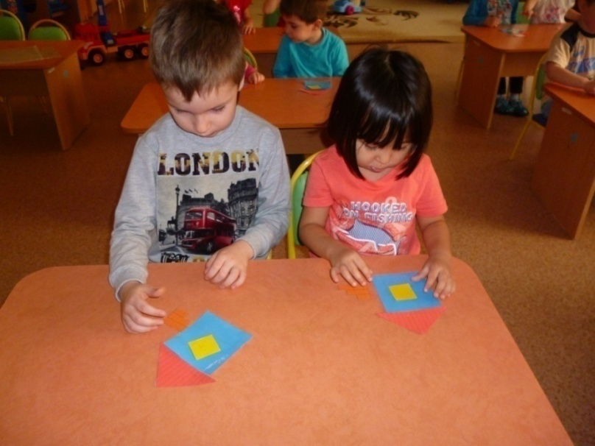
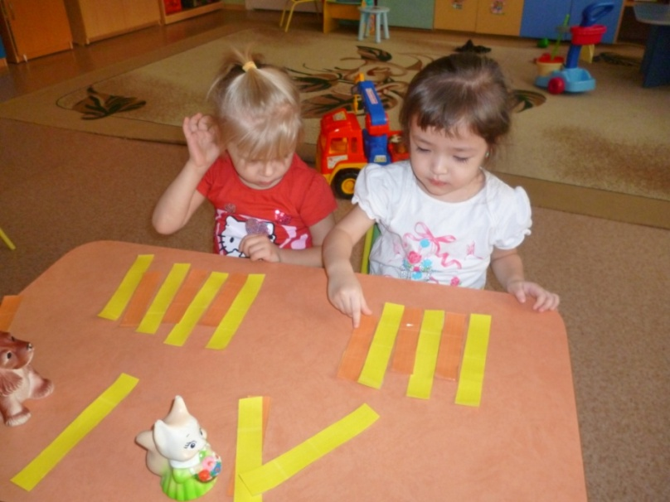
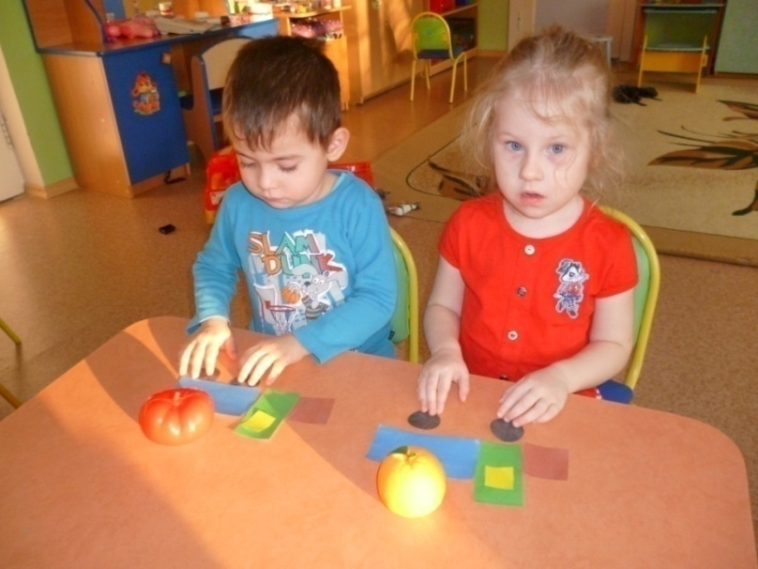
6.Составление будущей конструкции из плоскостных
геометрических фигур: «Заборчик», «Домик», «Машина».

Slide 19
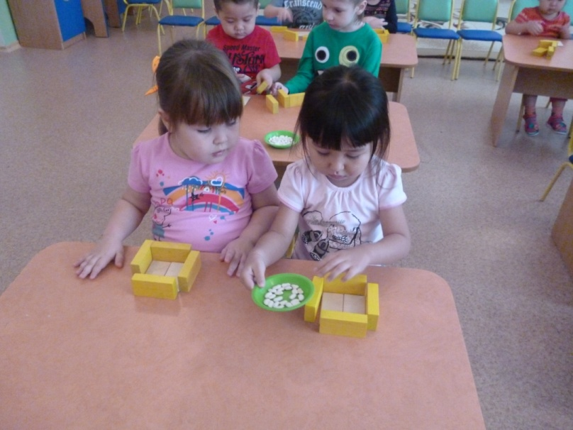
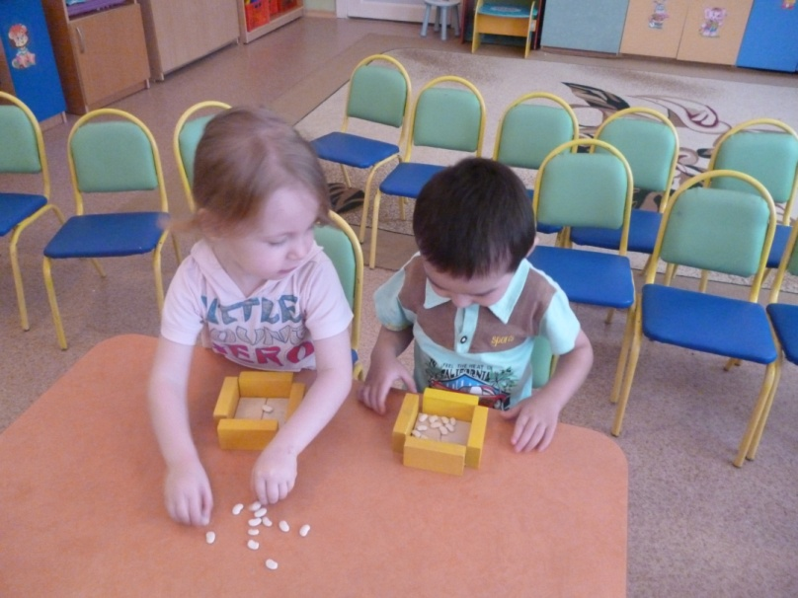
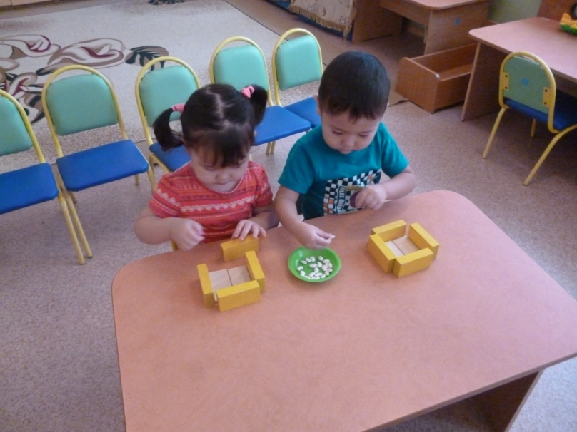
7. Перед занятием по аппликации «Птички на кормушке», ребята построили для птиц кормушки и насыпали в кормушки зёрнышки.

Slide 20
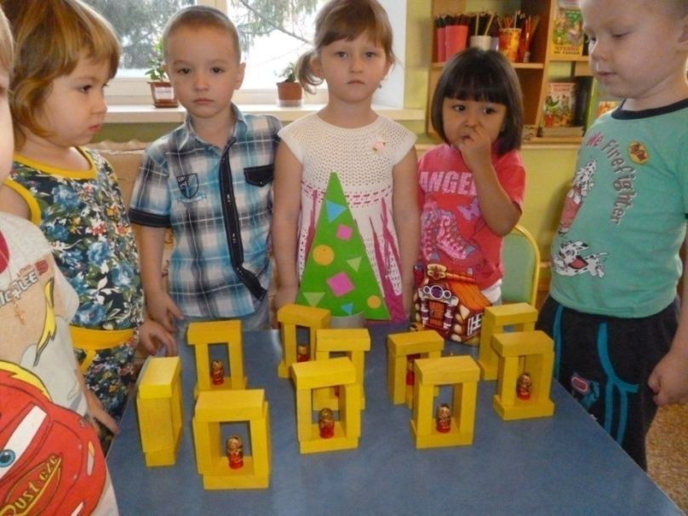
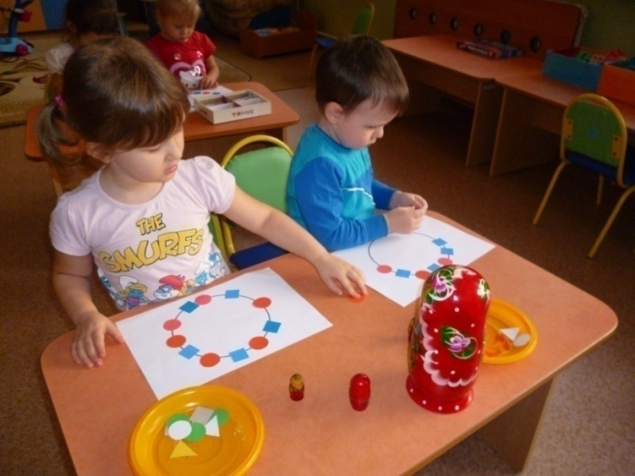
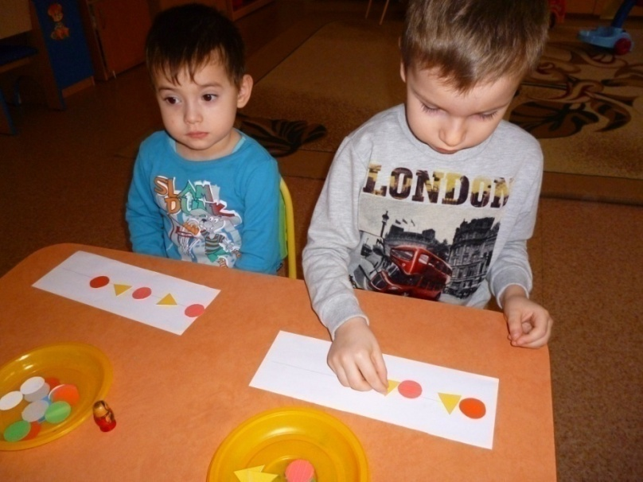
8. Применение конструирования в проекте «Матрёшка народная игрушка»:
- «Теремки для матрёшек», дети научились делать постройки с перекрытиями.
- «Сделаем матрешке бусы», малыши научились умению чередовать предметы по цвету, форме по прямой линии и по кругу.

Slide 21
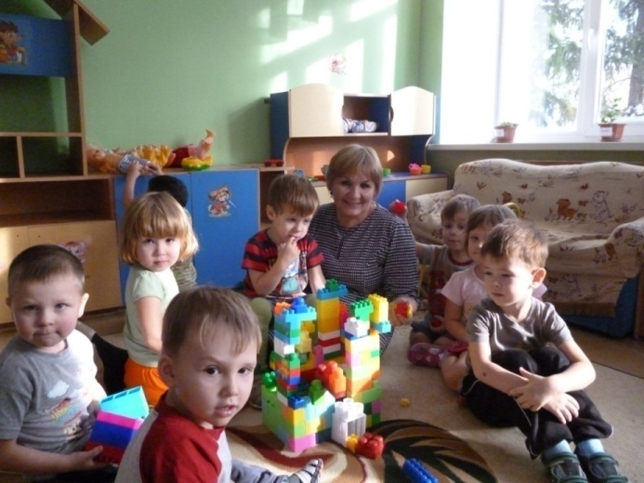
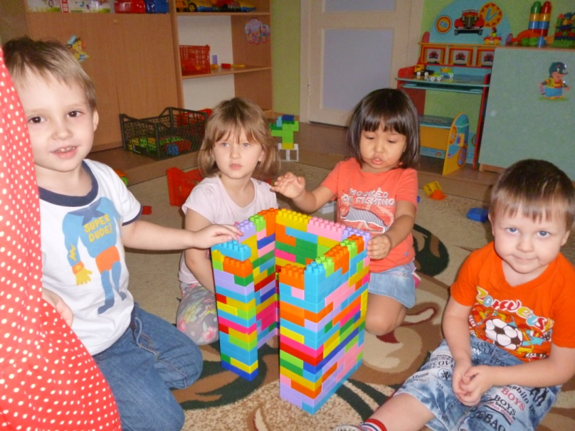
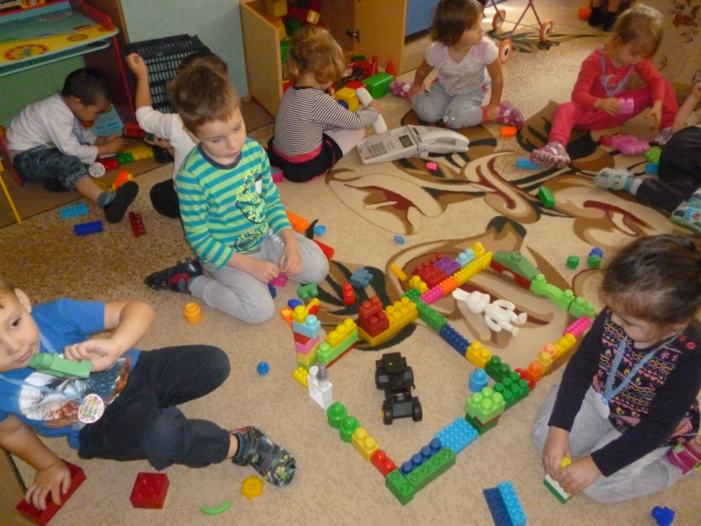
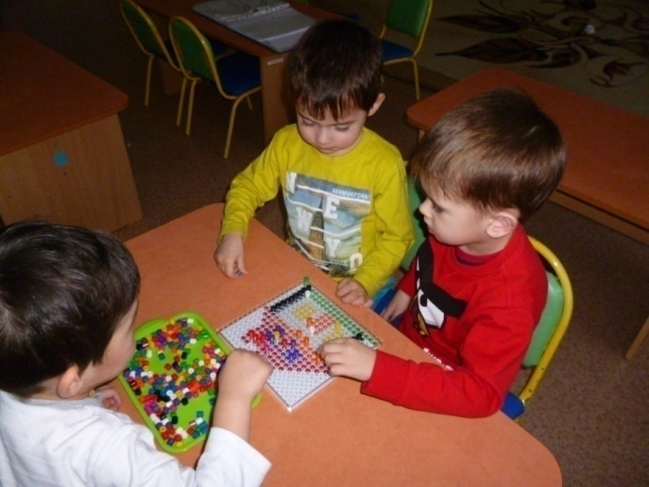
8. В свободное время поощряю желание детей использовать в своих
Играх различные виды конструкторов. Играя, дети объединяются в
группы, учатся распределять роли, помогают друг другу.

Slide 22
8. «Результативность профессиональной педагогической деятельности и достигнутые эффекты»
По итогам работы за первое полугодие нами
Была проведена сравнительная диагностика
по образовательной области «Познание»,
раздел «Конструирование». При анализе
Динамики развития детей было уделено
внимание следующим качественным
показателям: конструктивная деятельность и
Сенсорное развитие. В результате
проделанной работы за первое полугодие
прослеживается. положительная динамика.
На начало учебного детей с низким уровнем
развития по разделу «Конструирование»
выявлено 15 детей - 52%, на середину
учебного года 9 детей - 31%, уровень роста
составил 21 %.

Slide 23
Почти все дети:
- Понимают, что детали конструктора различаются по форме, цвету, размеру, назначению (крыша, стена и т.п.);
- Запоминают и уверенно различают образы различной формы (кубик, кирпичик, цилиндр и т.п.);
-Сооружают разнообразные постройки и играют с ними (строят мостики, домики, башни и т.п.).
- Уверенно различают четыре основных цвета (красный, синий, желтый, зеленый), сортируют предметы по цвету;
- Различают и сортируют предметы по величине (большой – маленький) и форме (кубик, шарик и т.п.)

Slide 24
Вывод: Под влиянием обучения у младших дошкольников начинает выражаться интерес к результату своей деятельности. Дети с большим интересом готовы многократно повторять одну и ту же конструкцию, которой они научились на занятиях. Активно используя приобретенные навыки и приемы конструирования, они придумывают новые постройки из строительного материала. Каждая такая вещь, сделанная своими руками, радует их.
Спасибо за внимание!

